Slide 1
Biologické a chemické vlastnosti vody
Václav Parák 2.V

Slide 2
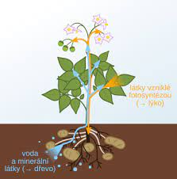
Voda
Význam vody
základní životní sloučenina
tvoří základní podmínky pro život
Bez vody by na planetě Zemi nevznikl život.
Vyskytuje se v celém vesmíru.
Voda v organismech
Funguje jako rozpouštědlo.
Obsahuje prospěšné minerály pro lidské tělo.
doprava látek v rostlinách (transpirační a asimilační proud)

Slide 3
Rozdělení vlastností vody
Vlastnosti vody
Chemické vlastnosti
Tvrdost vody
Vodíkové vazby
Biologické vlastnosti
Součást organismů

Slide 4
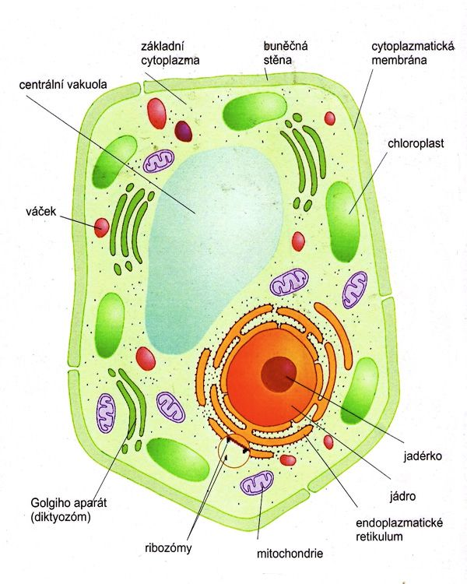
Biologické vlastnosti vody
Voda v biologii
Tvoří značnou část buněčné hmoty.
Tvoří prostředí pro důležité biochemické reakce.
součástí vodních ekosystémů
klíčový faktor pro fotosyntézu
Voda jako součást rostlin
velký obsah v rostlinných buňkách ve vakuolách – turgor
nezbytná pro fotosyntézu

Slide 5
Biologické vlastnosti vody
Voda v lidském těle
Tvoří zhruba 60% lidské hmotnosti.
Udržuje rovnováhu látek v těle - elektrolytů
Slouží jako rozpouštědlo.
Je třeba dbát na pitný režim, abychom se vyhnuli dehydrataci.

Slide 6
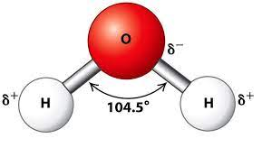
Chemické vlastnosti vody
Molekula vody
Skládá se z dvou atomů vodíku a jednoho atomu kyslíku
Jsou spojeny kovalentními vazbami, vazebný úhel je 105º
zakřivený tvar
Tvrdost vody
Popisuje obsah minerálních solí ve vodě např. uhličitany, sulfáty, chloridy
Karbonátová tvrdost: způsobena přítomností uhličitanů, vápníku a hořčíku. Lze odstranit odvápněním
Nekarbonátová tvrdost: způsobena sulfáty a chloridy. Může ovlivňovat domácí spotřebiče a zkracovat jejich životnost. Lze odstranit pomocí změkčovačů vody.

Slide 7
Chemické vlastnosti vody
Tabulka tvrdosti vody
Pitná voda | mmol/l
velmi tvrdá | >3,75
tvrdá | 2,5 – 3,75
středně tvrdá | 1,25 – 2,5
měkká | 0,5 – 1,25
velmi měkká | <0,5

Slide 8
Zdroje
Voda. Online. In: Wikipedia: the free encyclopedia [online]. San Francisco (CA): Wikimedia Foundation [cit. 2024-03-24]. Dostupné z: https://cs.wikipedia.org/wiki/Voda
Fyzikální a chemické vlastnosti vody. Online. In: Wikiskripta: the free encyclopedia. San Francisco (CA): Wikimedia Foundation. Dostupné z: https://www.wikiskripta.eu/w/Fyzikální_a_chemické_vlastnosti_vody. [cit. 2024-03-24].
Zdroje obrázků:
https://www.zsskolnikaplice.cz/vyukovematerialy/biol/rocnik8/jedno1.htm
https://cs.wikipedia.org/wiki/Xyl%C3%A9m
https://euroclean.cz/clanky/kolobeh-vody-na-zemi/
http://studenti.cgym-kh.cz/studenti/chemie/tercie/Laborky%20navody%20a%20zadani/Laborka%201.pdf
https://www.aqua-shop.cz/tvrdost-vody-dle-lokality/

